Slide 1
РАСХОДОМЕРЫ ДЛЯ УЧЕТА
СТОЧНЫХ ВОД
ОБЗОР РЕШЕНИЙ

Slide 2
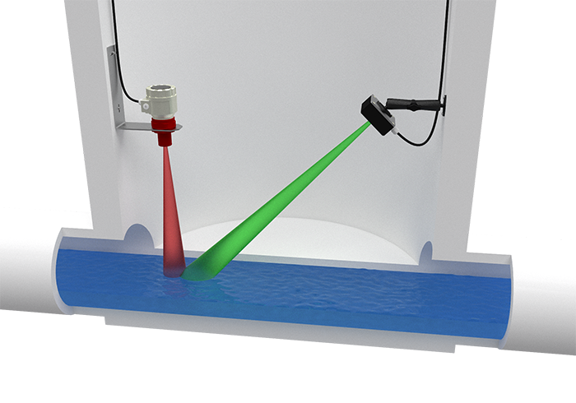
МЕТОДЫ ИЗМЕРЕНИЙ
ИЗМЕРЕНИЯ УРОВНЯ
Работают адекватно только при отсутствии подпоров.
Использование невозможно при наличии пены, пара, тумана, интенсивных осадков, большой волны и т.д.

Slide 3
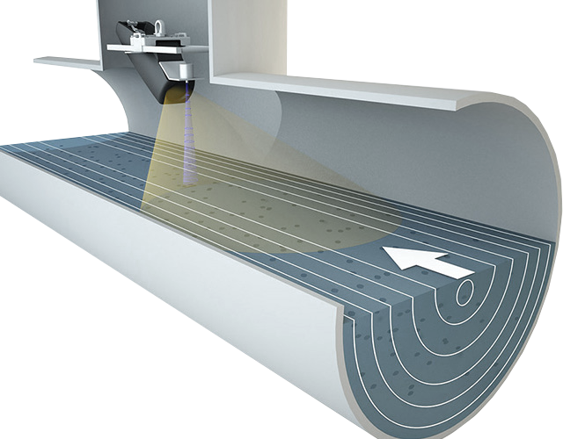
МЕТОДЫ ИЗМЕРЕНИЙ
РАДАРНЫЙ УРОВНЕМЕР
Прибор измеряет скорость поверхностного стока, что является существенным преимуществом по сравнению с просто уровнемером.
Высокая погрешность измерений.
Сильная зависимостью данного метода измерения от состояния поверхности потока
(от волн и ряби).

Slide 4
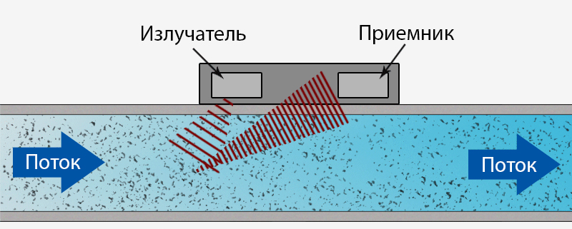
МЕТОДЫ ИЗМЕРЕНИЙ
ДОПЛЕРОВСКИЕ РАСХОДОМЕРЫ
Доплеровские датчики не способны определить, на каком уровне находятся частицы, скорость движения которых они измеряют.
При этом, на показания сильно влияет уровень загрязненности стока.
В идеальном случае погрешность измерений 2-5%.

Slide 5
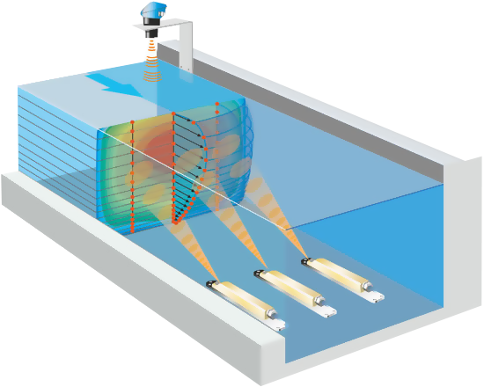
МЕТОДЫ ИЗМЕРЕНИЙ
КРОСС-КОРРЕЛЯЦИОННЫЕ
В методе кросс-корреляции сравниваются ультразвуковые фотографии, полученные с частотой от 500 до 2000 единиц в секунду.
Таким образом, средняя скорость точно рассчитывается на основе полученных прямых измерений скорости по слоям потока.
Наиболее точный метод

Slide 6
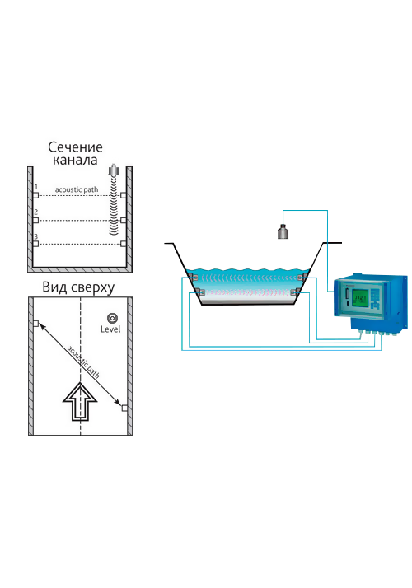
МЕТОДЫ ИЗМЕРЕНИЙ
ВРЕМЯ-ИМПУЛЬСНЫЕ РАСХОДОМЕРЫ
Для измерений в относительно чистых потоках. Преимущество: возможность измерения очень широких каналов – до 100 метров и более.
Время-импульсные расходомеры выпускаются с врезными или накладными датчиками для напорных труб, а для безнапорных труб – в виде трубных или клиновидных датчиков, или полусфер.

Slide 7
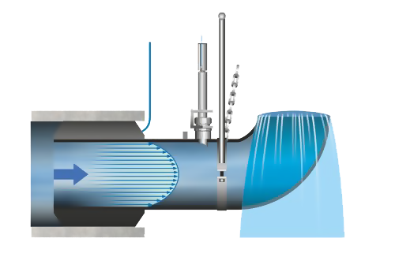
МЕТОДЫ ИЗМЕРЕНИЙ
МЕТОД ПРЕОБРАЗОВАНИЯ БЕЗНАПОРНОГО ПОТОКА В НАПОРНЫЙ
Ультразвуковые или электромагнитные.
Погрешность 0,5-2,0%.
При грязном стоке в месте изгиба трубы вверх могут образовываться засоры
DN до 300 мм.

Slide 8
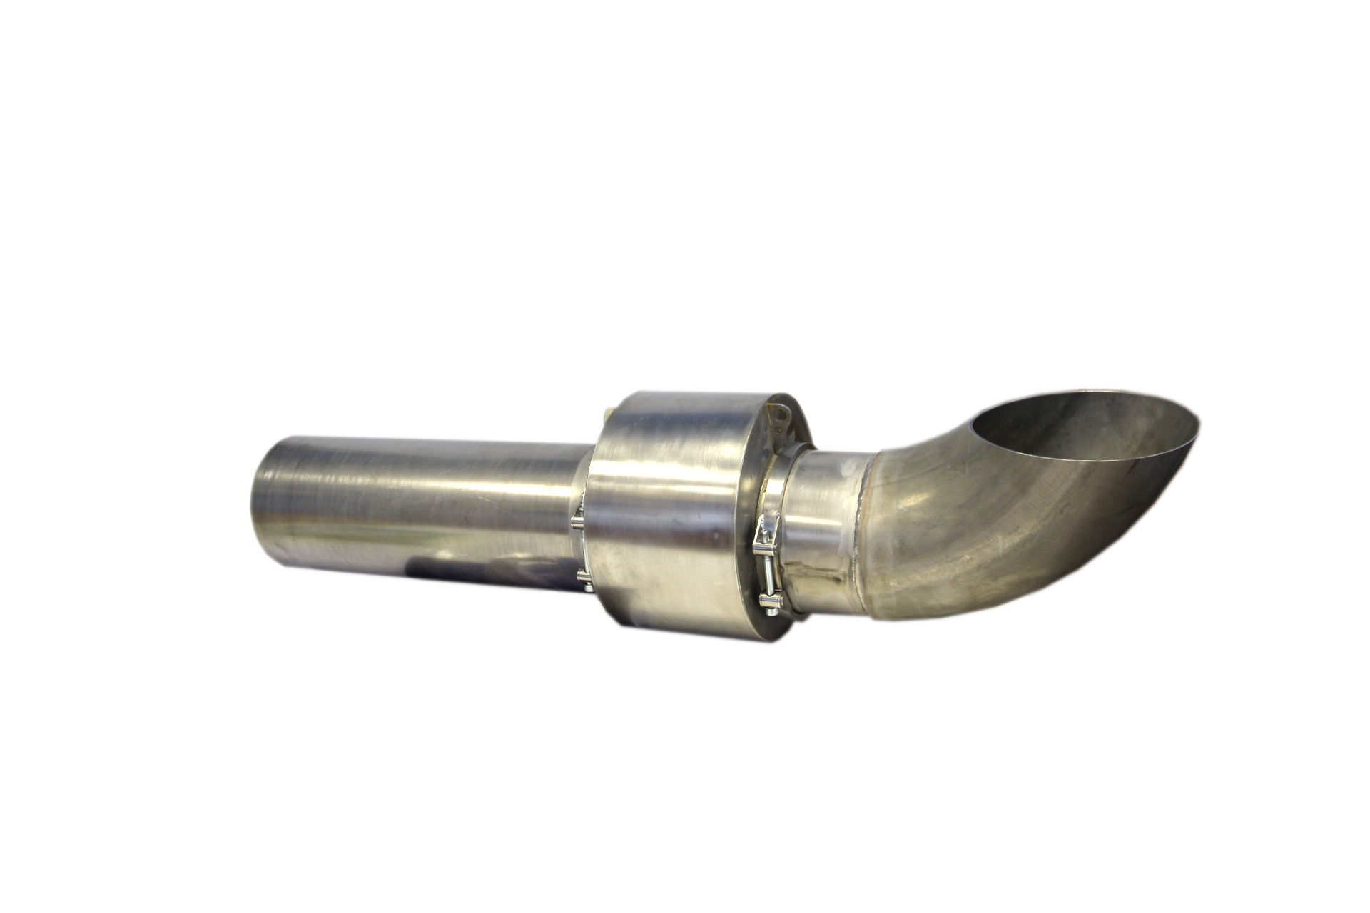
РАСХОДОМЕР ЭЛЕКТРОМАГНИТНЫЙ ВЗЛЕТ СК
ИЗМЕРЕНИЕ РАСХОДА СТОЧНЫХ ВОД
РАБОТА В ЗАТАПЛИВАЕМЫХ КОЛОДЦАХ
ПОГРЕШНОСТЬ 2%
ДИАПАЗОН ИЗМЕРЕНИЙ: 1/250
МАКСИМАЛЬНАЯ СКОРОСТЬ: 6 М/С
ЗАЩИТА IP68
DN: 100, 150, 200, 300
ЧАСТОТНЫЙ, RS-485 (RTU MODBUS И ASCII MODBUS)

Slide 9
ВЫВОДЫ
Предлагаемое решение - расходомер ВЗЛЕТ СК, по своим характеристикам, является оптимальным решением для учета сточных вод в безнапорных трубопроводах малого и среднего диаметра, представленных на рынке
Широкий ряд типа-размеров, наличие в линейки устройств с малым диаметром
Наличие арматуры для быстрого присоединения к трубопроводу, включающего в себя устройство перевода безнапорного потока в напорный
Подтвержденная возможность работы в затопленном колодце (герметичность, применение антикоррозионных материалов корпуса и арматуры)
Возможность к подключения к существующим системам диспетчеризации
Направление модернизации:
Отсутствие возможности длительной автономной работы
Склонность к заиливанию «гусака»

Slide 10
СПАСИБО ЗА ВНИМАНИЕ!
8 800 333 888 7
www.vzljot.ru

